Slide 2
EXPEDIENTE 2015-170328

Slide 3
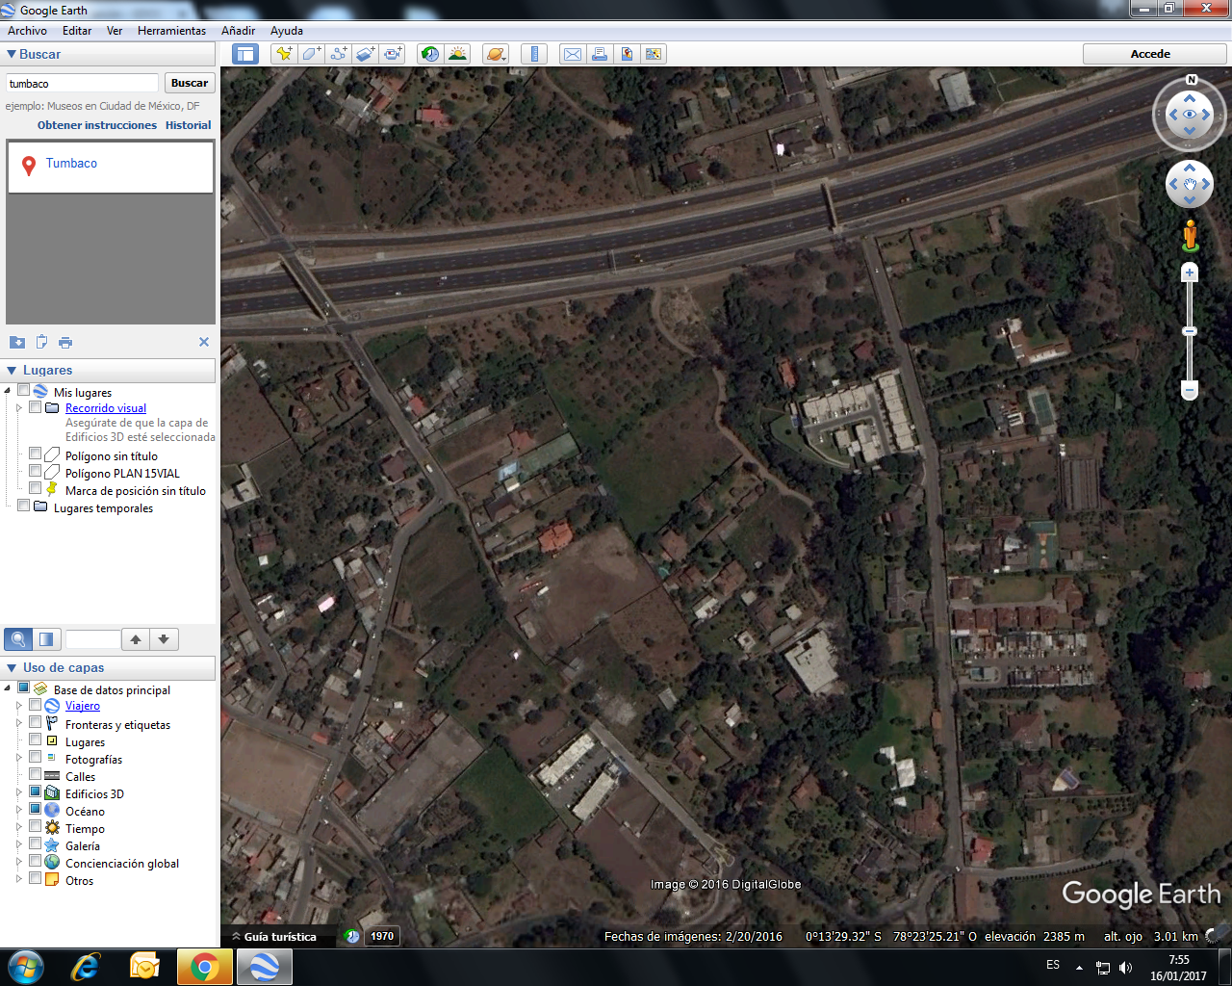
SISAPUNGO

Slide 4
ALTERNATIVAS DE TRAZADOS

Slide 5
RELLENO EN INGRESO A SISAPUNGO

Slide 6
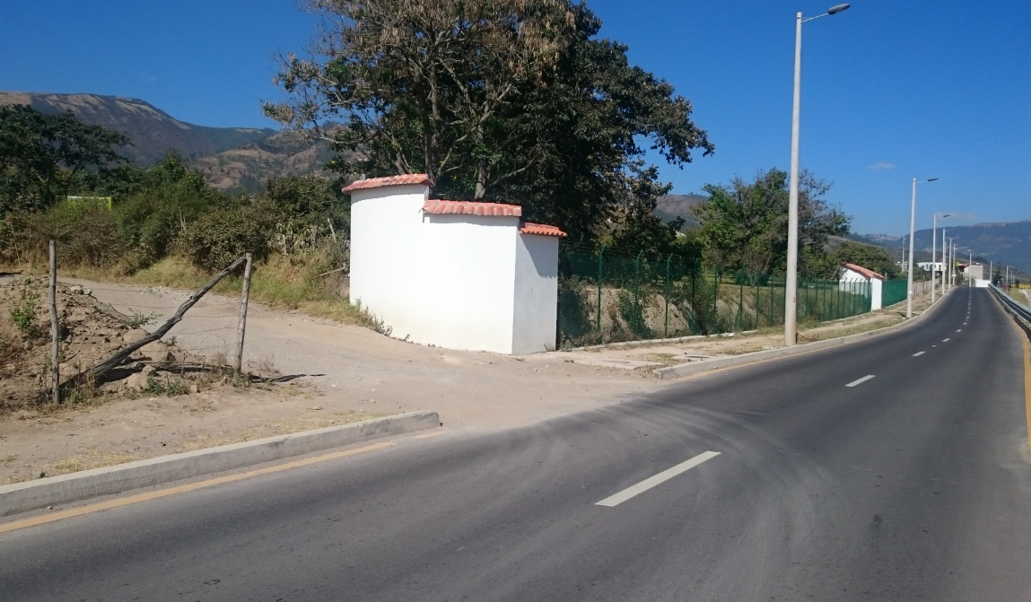
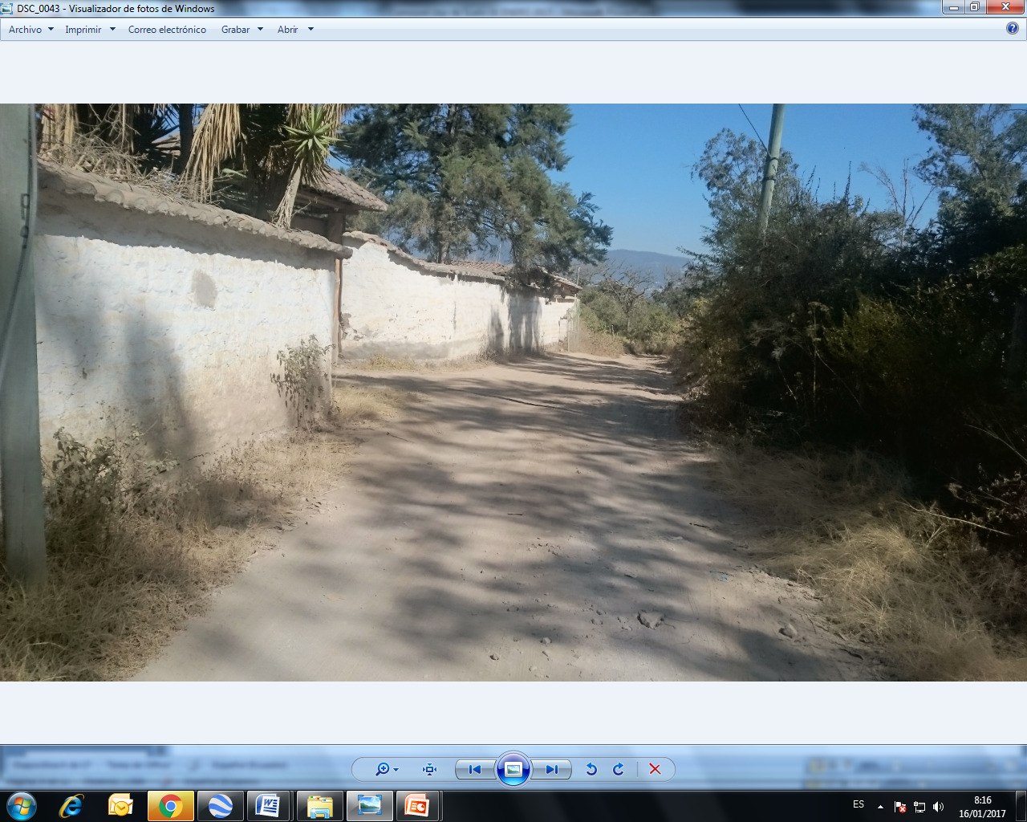
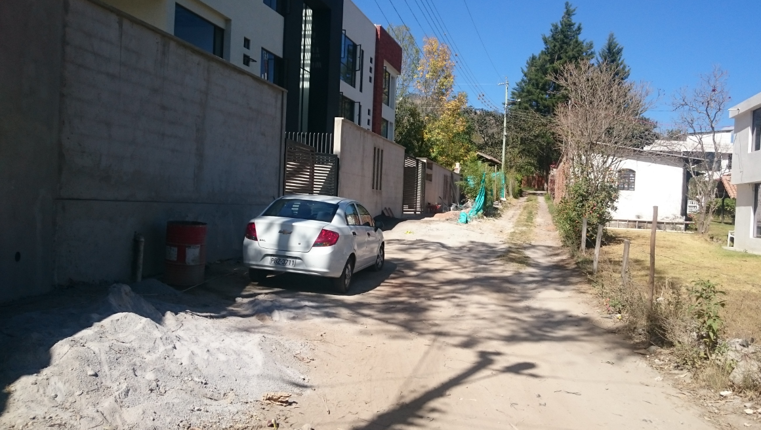
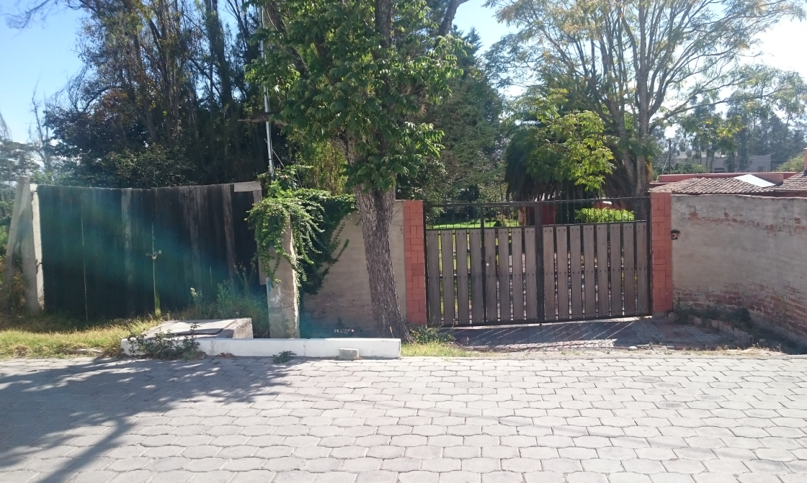
SITUACION ACTUAL

Slide 7
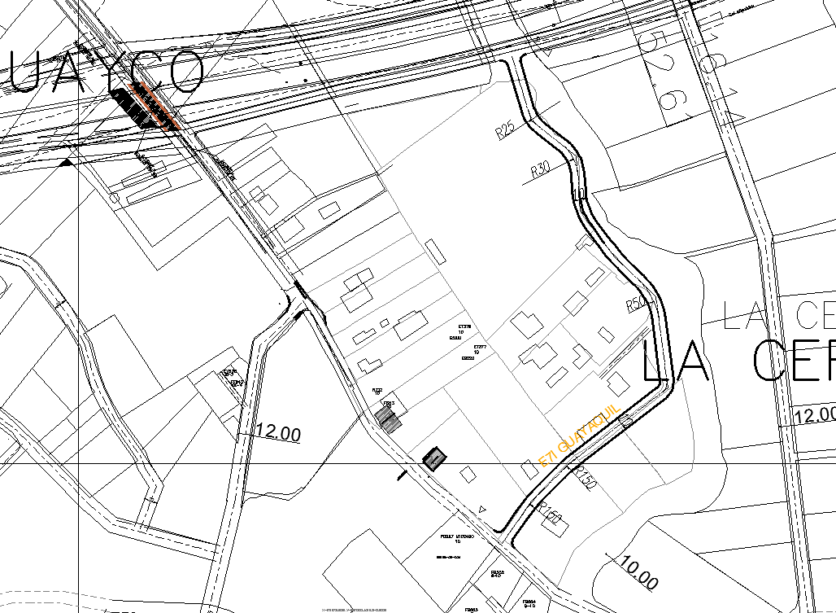
PROPUESTA VIAL

